Slide 1


Avaliação Ncional da Campanha Integrada de Vacinação Sarampo e Rubéola, Suplementação Vit. “A” e Desparasitação Albendazol.
Direção Regional Saúde dos Bijagós
Responsável de SIVE: Zeca Honório Fernandes
Responsável de SIS: Igualiano A.M. Quadé
Data: 27 / 12/ 2024

Slide 2
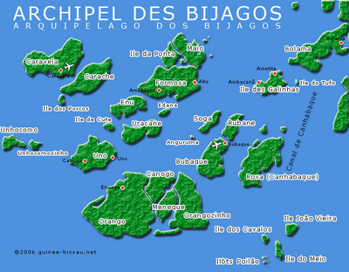
INFORMAÇÃO GERAL SOBRE A REGIÃO SANITÁRIA BIJAGÓS
88 Ilhas e ilhotes 22 habitadas (25%)
11 áreas sanitárias :
População total em 2024
26.585hab.(INASA/INE)
1 laboratório Público
Superfície total: 2.173,6 km2
Doenças mais frequentes da Região:
Paludismo, Infecções Respiratórias Agudas e Doenças Diarreicas.

Slide 3
Plano de Apresentação
Contexto e Justificação;
Objetivos;
Estratégias utilizada (Fixa, Avançada e Móvel);
Comunicação;
Resultado Sarampo e Rubéola;
Vigilancia MAPI;
Categorização por Região e Áreas Sanitária;
Logística;
Constrangimento;
Pontos fortes;
Oportunidades;
Pontos a melhorar;
Conclusão;
Recomendações.

Slide 4
1. Contexto e Justificativo
A campanha de vacinação contra o sarampo e a rubéola está planeada como parte da introdução da vacina combinada contra o sarampo e a rubéola na imunização de rotina. Como mencionado em secções anteriores, foi observado um aumento do número de casos de rubéola e o país seguirá as recomendações da OMS para introduzir a vacina combinada contra o sarampo e a rubéola, com o objetivo de controlar e, eventualmente, eliminar a rubéola e a síndrome da rubéola congénita.

Slide 5
2. Contexto e Justificação (cont)
A Guiné-Bissau registou a segunda maior incidência de rubéola a nível mundial nos últimos 12 meses, com 154 novos casos e uma incidência de 71.60 entre Junho e Novembro de 2023, de acordo com os números da OMS. Os casos de rubéola registados são a ponta do icebergue, visto que 50% dos casos são subclínicas (sem sintomas, embora possam ser confirmados através de teste).

Slide 6
2. Objetivos
Geral
O objetivo geral da campanha (e da sua introdução) é contribuir para a eliminação do sarampo, da rubéola e da síndrome da rubéola congénita, reforçando a imunidade das crianças com idades compreendidas entre os 9 meses e os 14 anos, com vista a reduzir a morbilidade e a mortalidade devidas a estas doenças, bem como as deficiências nutricionais e os parasitas intestinais em crianças com menos de 59 meses, através da administração de vitamina A e de mebendazol.
Especifico
Vacinar todas as crianças com idades compreendidas entre os 9 meses e os 14 anos (um total de 10899 crianças) com uma dose de ESAV, independentemente do seu estado de vacinação, em todas as regiões de saúde;
Fornecer vitamina A a todas as crianças com idades compreendidas entre os 6 e os 59 meses (um total de 4030 crianças);

Slide 7
2. Objetivos
Especifico (Cont)
Desparasitar todas as crianças com idades compreendidas entre os 12 e os 59 meses com mebendazol (total de 3538 crianças);
Durante a campanha, efetuar controlos rápidos de conveniência para identificar as crianças não vacinadas durante a campanha e efetuar vacinações de repescagem quando indicado (critérios indicados na secção seguinte);
Reforçar a vacinação de rotina, identificando as crianças não vacinadas ou insuficientemente vacinadas no âmbito da vacinação de rotina, atualizar o mapa das crianças sem dose e vaciná-las após a campanha durante a semana de aceleração;

Slide 8
2. Objetivos
Especifico (Cont)
Reforçar a vigilância epidemiológica, nomeadamente do sarampo e da rubéola ;
Garantir a segurança das injeções e a eliminação de resíduos em 100% das regiões de saúde;
Assegurar a vigilância, a notificação, a investigação e a gestão dos casos de IBD nas regiões de saúde ;
Informar e sensibilizar para a campanha todos os pais ou tutores de crianças com idades compreendidas entre os 6 meses e os 14 anos;
Avaliar a campanha em termos qualitativos e quantitativos através de um inquérito de cobertura pós-campanha.

Slide 9
Destaques
Alvo Estimado Sarampo/Rubiola = 10899
Alvo Registado = 7829
Vacinados = 9772
Alvo Estimado Vit.A e Albendazol = 4030
Alvo Registado= 2774
Vacinados = 2728
72%
69%
125%
98%
Coordenadores = 02
Supervisores = 2
Gestores de Dados = 02
Pontos Focais MAPI = 12
Logisticos = ========== 1
Equipas de Vacinação = 12
Vacinadores = 24
Mobilizadores = 12
Sensibilizadores = 68
OBS:
NB:
Ex: Cobertura de alvo registado:
Registado/Estimado*100=
Ex: Cobertura vacinal:
CV=Vacinado/Registado*100=
Estratégias utilizada na campanha
FIXA AVANÇADA MOVEL
x
x
x

Slide 10
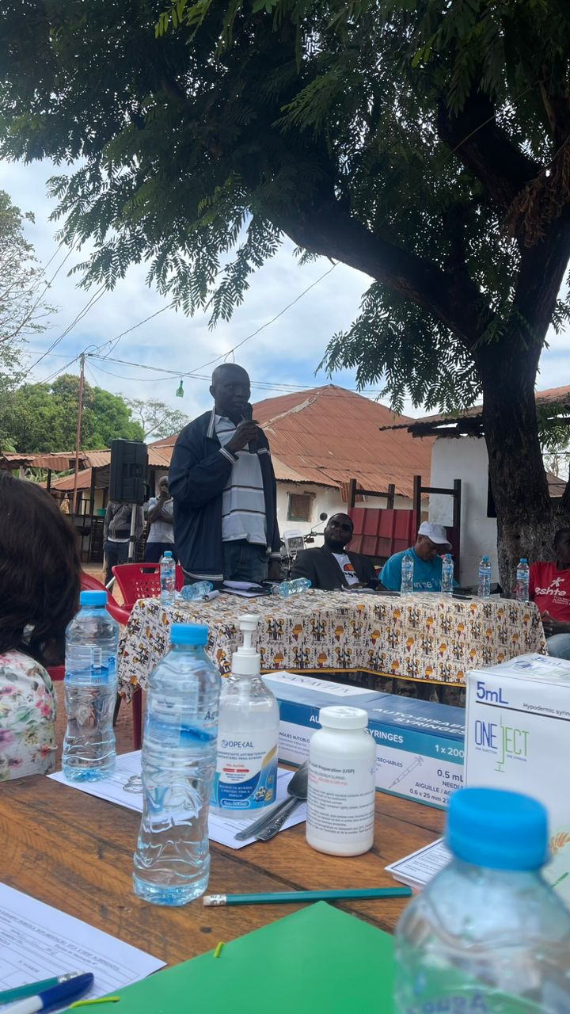
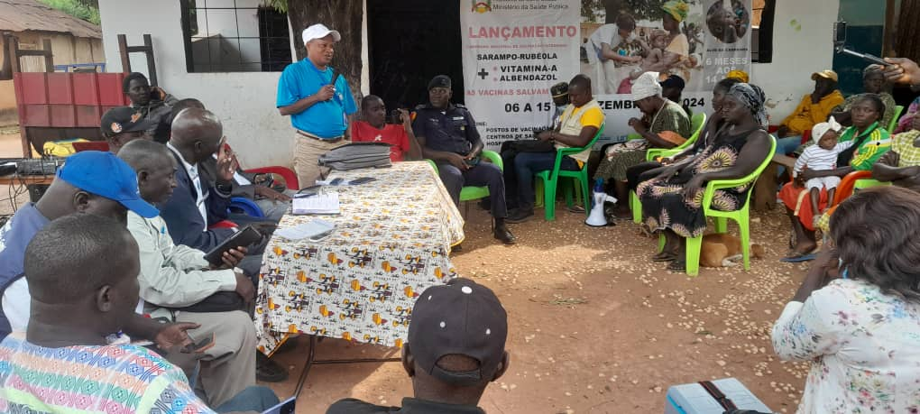
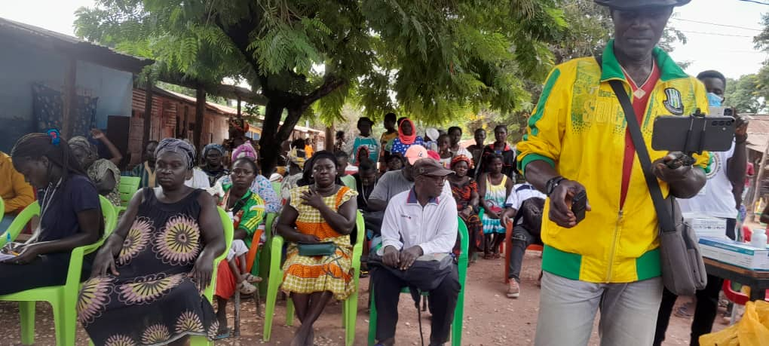
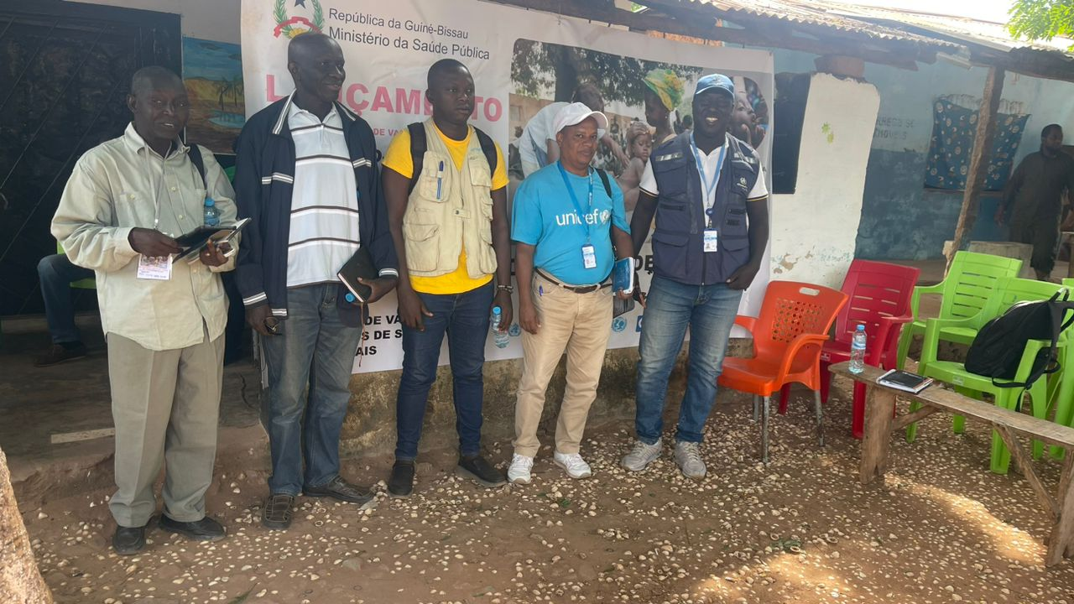
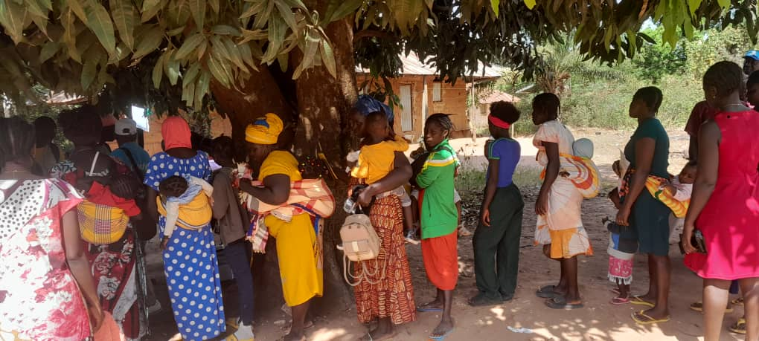
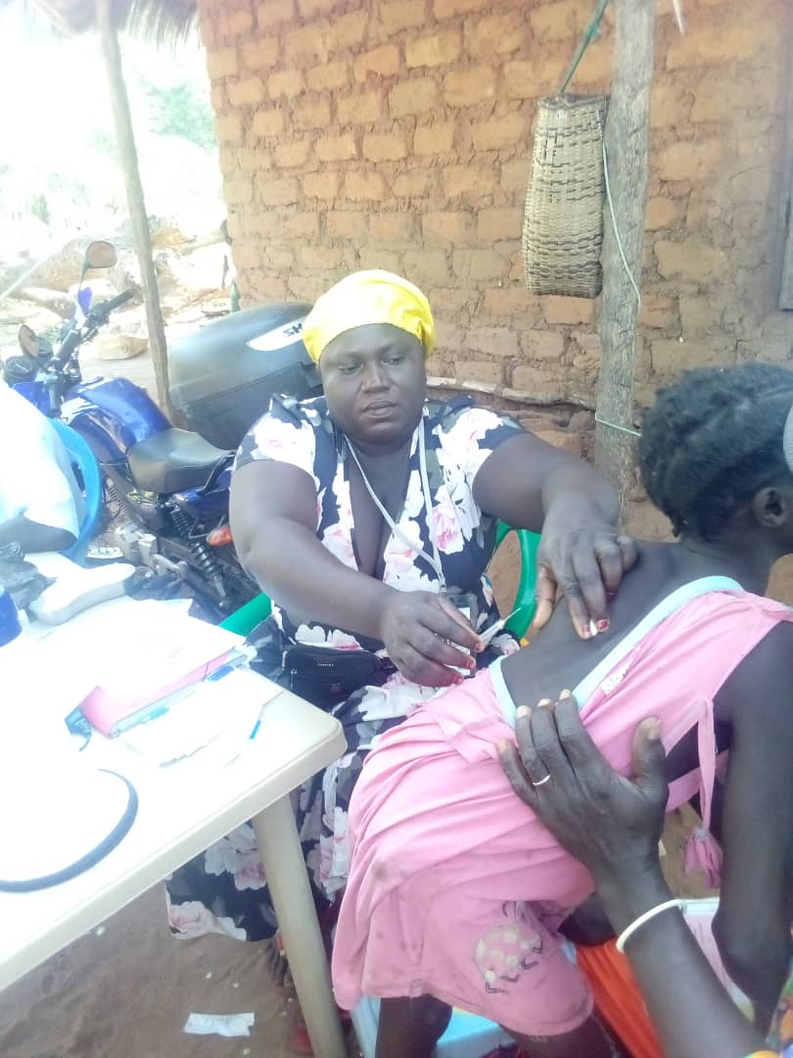
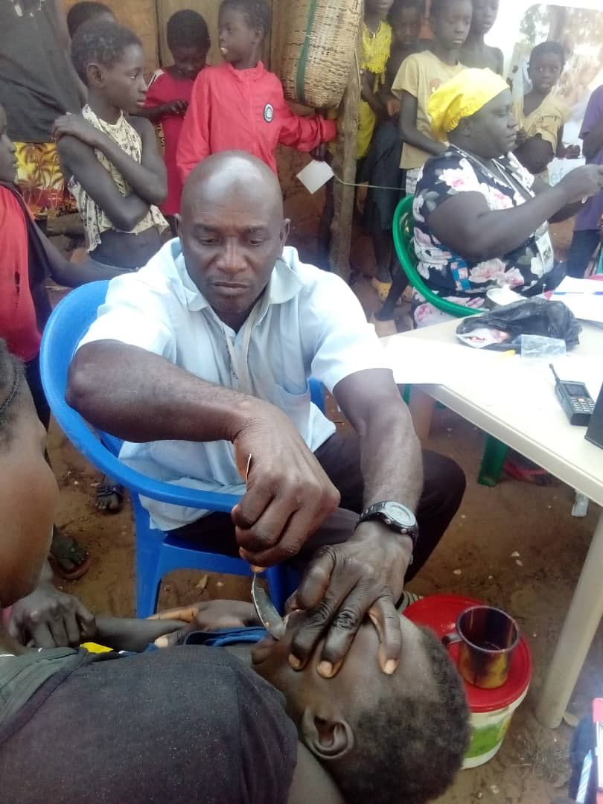
Imagens da Campanha: Lançamento e Durante a Vacinaçao

Slide 11
TABELA:1 Alvos a Vacinar de 6 Meses a 14 Anos Durante a Campanha Nacional Integrada de Vacinaçao Sarampo e Rubéola, Suplementação Vit-A e Desparasitaçao com Albendazol
Areas Sanitarias | Pop. Total 2024 | 6 meses a 14 anos 41,7% | Nutriçao 6- 59 Meses |  | SIVE 9 Meses a 14 Anos
 |  |  | 6 -11 meses 1,85% | 12- 59 MESES 13,3% | 9-11 meses 1 % | 12- 23 meses 3,3 % | 24- 59 meses 10 % | 5 - 14 anos 26,7 %
BUBAQUE | 7524 | 4224 | 139 | 1001 | 75 | 248 | 752 | 2009
CANHABAQUE | 2954 | 1659 | 55 | 393 | 30 | 97 | 295 | 789
CANOGO | 673 | 378 | 12 | 90 | 7 | 22 | 67 | 180
CARAVELA | 2092 | 1175 | 39 | 278 | 21 | 69 | 209 | 559
FORMOSA | 3456 | 1942 | 64 | 460 | 35 | 114 | 346 | 923
O. GRANDE | 1449 | 814 | 27 | 193 | 14 | 48 | 145 | 387
O. ZINHO | 818 | 459 | 15 | 109 | 8 | 27 | 82 | 218
SOGA | 977 | 549 | 18 | 130 | 10 | 32 | 98 | 261
UNHUCOMO | 983 | 551 | 18 | 131 | 10 | 32 | 98 | 262
UNO | 3865 | 2171 | 72 | 514 | 39 | 128 | 386 | 1032
URACANE | 1794 | 1007 | 33 | 239 | 18 | 59 | 179 | 479
Regiao | 26585 | 14929 | 492 | 3538 | 267 | 876 | 2657 | 7099
FONTE DE DADO : Cobo Collet
FONTE DE INFORMAÇAO: GESTORES DE DADOS

Slide 12
Comunicação

Slide 13
Tabela: 2 Alvos Registados pelos ASC por AS Bijagós Dezembro 2024
Area Sanitaria |  | 1 – 7 ANOS |  | COVID-19 18 +
 | Total Registado | Total Vacinados | 6 -11 meses 1,85% | 12- 23 meses 3,3 % | 24- 59 meses 10 % | 5 - 14 anos 26,7 %
BUBAQUE | 2093 | 2650 | 108 | 216 | 383 | 1386
CANHABAQUE | 1110 | 1271 | 69 | 123 | 206 | 712
CANOGO | 210 | 206 | 10 | 34 | 40 | 126
CARAVELA | 488 | 878 | 16 | 76 | 138 | 258
FORMOSA | 735 | 1364 | 45 | 84 | 151 | 455
O. GRANDE | 276 | 363 | 7 | 24 | 47 | 198
O. ZINHO | 321 | 314 | 11 | 24 | 55 | 231
SOGA | 449 | 249 | 26 | 26 | 93 | 304
UNHUCOMO | 216 | 312 | 13 | 28 | 31 | 144
UNO | 1229 | 1450 | 78 | 120 | 234 | 797
URACANE | 702 | 721 | 45 | 93 | 120 | 444
Regiao | 7829 | 9778 | 428 | 848 | 1498 | 5055
OBS:
FONTE DE DADO : Cobo Collet
FONTE DE INFORMAÇAO: GESTORES DE DADOS

Slide 14
Tabela: 3 Cobertura Vacinal dos Alvos Esperados e Registados por ASC e por A.S, Bijagós Dezembro 2024
Area Sanitaria | Pop. Estimado | Sarampo Rubeola
 |  | Vacinados | % | Registado (ASC) | %
BUBAQUE | 3084 | 2650 | 86 | 2093 | 127
CANHABAQUE | 1211 | 1271 | 105 | 1110 | 115
CANOGO | 276 | 206 | 75 | 210 | 98
CARAVELA | 858 | 878 | 102 | 488 | 180
FORMOSA | 1418 | 1364 | 96 | 735 | 186
O. GRANDE | 594 | 363 | 61 | 276 | 132
O. ZINHO | 335 | 314 | 94 | 321 | 98
SOGA | 401 | 249 | 62 | 449 | 54
UNHUCOMO | 402 | 312 | 78 | 216 | 144
UNO | 1585 | 1450 | 91 | 1229 | 118
URACANE | 735 | 721 | 98 | 702 | 103
Regiao | 10899 | 9778 | 90 | 7829 | 125
OBS:

Slide 15
Tabela :4 Recusa e Casos de Doenças Imunopreveniveis Notificados em Visitas dos Agregados Familiares por A.S, Dezembro 2024 |  |  |  |  |  | Zero Dose Identificado
Area Sanitaria | Recusa | PFA | TNN | SARAMPO | F.AMARELA
BUBAQUE | 0 | 1 | 0 | 1 | 0 | 7
CANHABAQUE | 0 | 0 | 0 | 0 | 0 | 6
CANOGO | 0 | 0 | 0 | 0 | 0 | 0
CARAVELA | 0 | 0 | 0 | 0 | 0 | 10
FORMOSA | 0 | 0 | 0 | 0 | 0 | 6
O. GRANDE | 0 | 0 | 0 | 0 | 0 | 0
O. ZINHO | 0 | 0 | 0 | 0 | 0 | 0
SOGA | 0 | 0 | 0 | 0 | 0 | 0
UNHUCOMO | 3 | 0 | 0 | 0 | 0 | 0
UNO | 0 | 0 | 0 | 0 | 0 | 23
URACANE | 0 | 0 | 0 | 0 | 0 | 0
Regiao | 3 | 1 | 0 | 1 | 0 | 52
Visitas Realizadas por Tipos de Supervisor:
1- Supervisor A.S=11
2- Supervisor Regional =
3- Supervisor Nacional =
4- Parceiros =

Slide 16
Grafico:1 Fonte ou Canais de Informação Sobre a Campanha Nacional Integrada de Vacinaçao Sarampo e Rubéola, Suplementação Vit-A e Desparasitaçao com Albendazol, Dezembro-2024
FONTE DE DADO : Cobo Collet
FONTE DE INFORMAÇAO: GESTORES DE DADOS

Slide 17
Resultados Sarampo e Rubéola

Slide 18
Tabela:5 Número de Crianças Vacinadas Sarampo e Rubiola por Faixa Etária e Sexo por Area Sanitaria, Dezembro 2024
Area Sanitaria | 9 – 11 Meses |  | 12 – 23 Meses |  | 24- 59 Meses |  | 5 – 14 Anos |  | Total |  | Total 9-Meses a 14 Anos
 | MASC | FEM | MASC | FEM | MASC | FEM | MASC | FEM | MASC | FEM
BUBAQUE | 13 | 20 | 92 | 95 | 243 | 190 | 1004 | 1012 | 1352 | 1317 | 2669
CANHABAQUE | 14 | 14 | 50 | 39 | 131 | 154 | 476 | 393 | 671 | 600 | 1271
CANOGO | 2 | 2 | 10 | 13 | 21 | 18 | 73 | 67 | 106 | 100 | 206
CARAVELA | 3 | 7 | 48 | 51 | 117 | 113 | 292 | 247 | 460 | 418 | 878
FORMOSA | 19 | 20 | 68 | 56 | 146 | 153 | 524 | 378 | 757 | 607 | 1364
O. GRANDE | 3 | 5 | 11 | 8 | 28 | 30 | 161 | 117 | 203 | 160 | 363
O. ZINHO | 2 | 2 | 7 | 8 | 33 | 24 | 141 | 97 | 183 | 131 | 314
SOGA | 3 | 5 | 7 | 8 | 26 | 26 | 94 | 80 | 130 | 119 | 249
UNHUCOMO | 12 | 5 | 13 | 9 | 35 | 42 | 113 | 83 | 173 | 139 | 312
UNO | 26 | 16 | 63 | 53 | 118 | 130 | 557 | 487 | 764 | 686 | 1450
URACANE | 13 | 12 | 26 | 31 | 67 | 98 | 215 | 259 | 321 | 400 | 721
Regiao | 110 | 108 | 395 | 371 | 965 | 978 | 3650 | 3220 | 5120 | 4677 | 9797
FONTE DE DADO : Cobo Collet
FONTE DE INFORMAÇAO: GESTORES DE DADOS

Slide 19
Gráfico 2: Cobertura Vacinal, Sarampo Rubeola Por A. Sanitaria, Bijagós Dezembro -2024
Cobertura= alvos vac/alvos esperado x 100
FONTE DE DADO : Cobo Collet
FONTE DE INFORMAÇAO: GESTORES DE DADOS

Slide 20
Gráfico 3: Proporção Vicinal Sarampo Rubeola Por Sexo, A. Sanitaria Bijagós Dezembro -2024

Slide 21
Tabela:6 MAPI Notificados por A. Sanitaria Bijagós Dezembro -2024
Áreas Sanitárias | Sarampo Rubeola |  | Vit. A Albendazol |  | Total S.R e Vit. A Albend
Áreas Sanitárias | Nao Grave | Grave | Nao Grave | Grave
BUBAQUE | 2 | 0 | 0 | 0 | 2
CANHABAQUE | 1 | 0 | 0 | 0 | 1
CANOGO | 1 | 0 | 0 | 0 | 1
CARAVELA | 0 | 0 | 0 | 0 | 0
FORMOSA | 0 | 0 | 0 | 0 | 0
O. GRANDE | 1 | 0 | 0 | 0 | 1
O. ZINHO | 0 | 0 | 0 | 0 | 0
SOGA | 0 | 0 | 0 | 0 | 0
UNHUCOMO | 0 | 0 | 0 | 0 | 0
UNO | 0 | 0 | 0 | 0 | 0
URACANE | 0 | 0 | 0 | 0 | 0
Regiao | 5 | 0 | 0 | 0 | 5
FONTE DE DADO : Cobo Collect
FONTE DE INFORMAÇAO: GESTORES DE DADOS

Slide 22
Tabela:7 MAPI Investigado por A. Sanitária, Bijagós
Dezembro -2024 (II)
Area Sanitaria | Sarampo Rubéola |  | Vit-A e Albendazol |  | OBITO
Áreas Sanitárias | Grave | Investigado | Grave | Investigado
BUBAQUE | 0 | 0 | 0 | 0 | 0
CANHABAQUE | 0 | 0 | 0 | 0 | 0
CANOGO | 0 | 0 | 0 | 0 | 0
CARAVELA | 0 | 0 | 0 | 0 | 0
FORMOSA | 0 | 0 | 0 | 0 | 0
O. GRANDE | 0 | 0 | 0 | 0 | 0
O. ZINHO | 0 | 0 | 0 | 0 | 0
SOGA | 0 | 0 | 0 | 0 | 0
UNHUCOMO | 0 | 0 | 0 | 0 | 0
UNO | 0 | 0 | 0 | 0 | 0
URACANE | 0 | 0 | 0 | 0 | 0
Regiao | 0 | 0 | 0 | 0 | 0
FONTE DE DADO : Cobo Collect
FONTE DE INFORMAÇAO: GESTORES DE DADOS

Slide 23
Tabela:8 Categorização: Cobertura Vicinal Sarampo Rubéola Por A. Sanitaria, Dezembro -2024
Area Sanitaria | 0 - 49 % | 50 - 79 % | 80 - 100 % | 100% +
BUBAQUE |  |  | X
CANHABAQUE |  |  |  | X
CANOGO |  | X
CARAVELA |  |  |  | X
FORMOSA |  |  | X
O. GRANDE |  | X
O. ZINHO |  |  | X
SOGA |  | X
ONHUCOMO |  | X
UNO |  |  | X
URACANE |  |  | X
Região |  |  | X
0-49%= 0/ 11 = %
50-79%= 4/ 11 = 36,3 %
80-100% = / = 54.5 %
100%+ =2/11= 18%
FONTE DE DADO : Cobo Collect
FONTE DE INFORMAÇAO: GESTORES DE DADOS

Slide 24
Nutrição

Slide 25
Tabela:9 Número de Crianças Suplimentada Vit.A e Desparazitaçao com Albendazol por Faixa Etária e Sexo por A.Sanitaria, Bijagós Dezembro 2024
ASanitaria | Vit.A 6 – 11 Meses |  | Vit.A 12 – 59 Meses |  | Albendazol 12- 59 Meses |  | Total |  | Total 6 a 59 meses
 | MASC | FEM | MASC | FEM | MASC | FEM | MASC | FEM
BUBAQUE | 21 | 32 | 256 | 229 | 256 | 229 | 277 | 261 | 538
CANHABAQUE | 27 | 25 | 183 | 187 | 183 | 187 | 210 | 212 | 422
CANOGO | 2 | 5 | 17 | 23 | 17 | 23 | 19 | 28 | 47
CARAVELA | 11 | 17 | 156 | 145 | 156 | 145 | 167 | 162 | 329
FORMOSA | 29 | 25 | 195 | 178 | 195 | 178 | 214 | 213 | 427
O. GRANDE | 6 | 4 | 42 | 39 | 42 | 39 | 48 | 43 | 91
O. ZINHO | 4 | 5 | 39 | 20 | 39 | 20 | 43 | 25 | 68
SOGA | 3 | 7 | 33 | 30 | 33 | 30 | 36 | 37 | 73
ONHUCOMO | 11 | 8 | 23 | 21 | 23 | 21 | 34 | 29 | 63
UNO | 33 | 35 | 171 | 168 | 171 | 168 | 204 | 203 | 407
URACANE | 21 | 28 | 95 | 119 | 95 | 119 | 116 | 147 | 263
Região | 168 | 191 | 1210 | 1159 | 1210 | 1159 | 1368 | 1360 | 2728
FONTE DE DADO : Cobo Collect
FONTE DE INFORMAÇAO: GESTORES DE DADOS

Slide 26
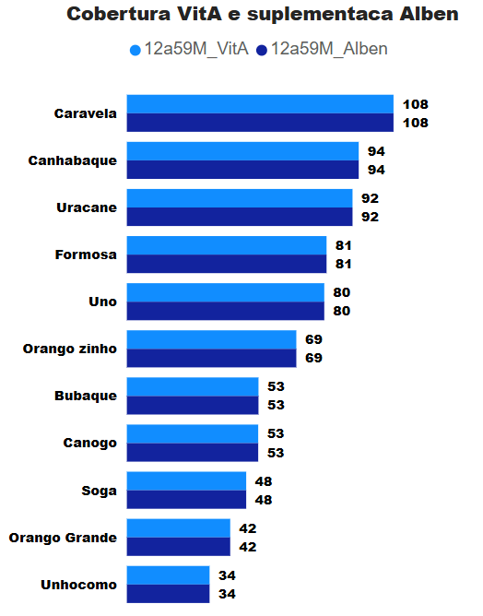
Grafico: 4 Proporção das Crianças Suplementação Vit.A e Desparasitaçao com Albendazol por A.Sanitaria, Bijagós Dezembro- 2024
Regiao= VIT.A= 71,2
MBZ= 71,2
FONTE DE DADO : Cobo Collect
FONTE DE INFORMAÇAO: GESTORES DE DADOS

Slide 27
Logística SIVE e Nutrição

Slide 28
Tabela:10 Logistica: Numero de Doses Recebidos, Utilizados e Stock area Sanitaria, Dezembro-2024
Area Sanitaria | Vacina
 | Recebidos | Utilizados | Stock
BUBAQUE | 3750 | 2680 | 780
CANHABAQUE | 1550 | 1290 | 70
CANOGO | 310 | 210 | 100
CARAVELA | 960 | 880 | 80
FORMOSA | 1590 | 1390 | 200
O. GRANDE | 670 | 400 | 270
O. ZINHO | 380 | 320 | 60
SOGA | 450 | 300 | 140
ONHUCOMO | 460 | 320 | 140
UNO | 1780 | 1470 | 310
URACANE | 830 | 750 | 80
Região | 12730 | 10010 | 2230
FONTE DE DADO : Cobo Collet
FONTE DE INFORMAÇAO: GESTORES DE DADOS

Slide 29
Tabela:11 Logistica: Gestao de Insumos por Regiao Sanitaria, Dezembro -2024
Area sanitaria | Seringa de 0,5 ml |  |  | Seringa de 5 ml |  |  | Caixa de segurança
 | Recebido | Utilizados | Stock | Recebidos | Utilizados | Stock | Recebidos | Utilizados | Stock
BUBAQUE | 4150 | 2669 | 1481 | 314 | 272 | 42 | 39 | 26 | 13
CANHABAQUE | 1860 | 1480 | 380 | 136 | 136 | 0 | 15 | 10 | 5
CANOGO | 310 | 210 | 100 | 31 | 22 | 9 | 4 | 3 | 1
CARAVELA | 1060 | 878 | 182 | 106 | 91 | 15 | 11 | 11 | 0
FORMOSA | 1796 | 1364 | 432 | 137 | 137 | 0 | 17 | 14 | 3
O. GRANDE | 720 | 365 | 355 | 67 | 37 | 30 | 8 | 4 | 4
O. ZINHO | 430 | 320 | 110 | 43 | 32 | 11 | 4 | 4 | 0
SOGA | 500 | 249 | 251 | 45 | 42 | 3 | 5 | 3 | 2
ONHUCOMO | 560 | 324 | 236 | 56 | 34 | 22 | 7 | 3 | 4
UNO | 1880 | 1454 | 426 | 168 | 148 | 20 | 19 | 16 | 3
URACANE | 1020 | 721 | 299 | 83 | 72 | 11 | 11 | 8 | 3
Região | 14286 | 10034 | 4252 | 1186 | 1023 | 163 | 140 | 102 | 38
FONTE DE DADO : Cobo Collet
FONTE DE INFORMAÇAO: GESTORES DE DADOS

Slide 30
Tabela:12 Taxa de Perda de VASR Por A. Sanitária, Dezembro-2024
Regiao | Taxa de perda
BUBAQUE | 1,12
CANHABAQUE | 1,47
CANOGO | 1,90
CARAVELA | 0,23
FORMOSA | 1,87
O. GRANDE | 9,25
O. ZINHO | 1,88
SOGA | 19,68
ONHUCOMO | 2,50
UNO | 1,29
URACANE | 3,87
Região | 2,41

Slide 31
Tabela:13 Cadeia de Frio Funcionais e Não Funcionais/ A. Sanitaria Durante a Campanha, Dezembro-2024
Area Sanitaria | Funcional | Não Funcional
BUBAQUE | 2 | 0
CANHABAQUE | 2 | 0
CANOGO | 2 | 0
CARAVELA | 2 | 0
FORMOSA | 2 | 0
O. GRANDE | 2 | 0
O. ZINHO | 2 | 0
SOGA | 2 | 0
ONHUCOMO | 2 | 0
UNO | 1 | 0
URACANE | 2 | 0
DRS | 4 | 0
Região | 25 | 0

Slide 32
Tabela: 14 Stock dos Medicamentos (Vit.A 100, 200 e Albendazol 400 mg
Regiões | VIT.A 100.000 UI |  |  |  |  | VIT.A 200.000 UI |  |  |  |  | AIBENDAZOL 100.000 UI
 | RECB | UTIL | ADM | STOCK | PERDA | RECB | UTIL | ADM | STOCK | PERDA | RECB | UTIL | ADM | STOCK | PERDA
BUBAQUE | 190 | 65 | 65 | 125 | 0 | 1100 | 554 | 554 | 546 | 0 | 1000 | 556 | 555 | 444 | 1
CANHABAQUE | 75 | 59 | 58 | 16 | 1 | 432 | 418 | 417 | 14 | 1 | 417 | 417 | 417 | 0 | 0
CANOGO | 17 | 8 | 8 | 9 | 0 | 89 | 49 | 48 | 40 | 1 | 90 | 48 | 48 | 42 | 0
CARAVELA | 57 | 28 | 28 | 29 | 0 | 341 | 301 | 301 | 40 | 0 | 341 | 301 | 301 | 40 | 0
FORMOSA | 87 | 54 | 54 | 33 | 0 | 506 | 373 | 373 | 133 | 0 | 460 | 374 | 373 | 86 | 1
O. GRANDE | 36 | 10 | 10 | 26 | 0 | 200 | 81 | 81 | 119 | 0 | 185 | 82 | 81 | 103 | 1
O. ZINHO | 21 | 11 | 11 | 10 | 0 | 120 | 75 | 75 | 45 | 0 | 109 | 81 | 75 | 28 | 6
SOGA | 24 | 10 | 10 | 14 | 0 | 143 | 65 | 64 | 78 | 1 | 130 | 64 | 64 | 66 | 0
ONHUCOMO | 25 | 19 | 19 | 6 | 0 | 144 | 44 | 44 | 100 | 0 | 131 | 44 | 44 | 87 | 0
UNO | 98 | 77 | 77 | 21 | 0 | 565 | 412 | 412 | 153 | 0 | 514 | 412 | 412 | 102 | 0
URACANE | 45 | 39 | 39 | 6 | 0 | 239 | 214 | 214 | 25 | 0 | 239 | 214 | 214 | 25 | 0
Região | 675 | 380 | 379 | 295 | 1 | 3879 | 2586 | 2583 | 1253 | 3 | 3616 | 2176 | 2584 | 448 | 9

Slide 33
Tabela:15 Gestão de Kits Durante a Campanha, Dezembro MAPI
Produtos | Recebido | Utilizado | Stock Final
Paracetamol comp 500mg | 3200 | 20 | 3180
Latato Ringer 500ml | 25 | 0 | 25
Glucose 5% 500ml | 20 | 0 | 20
Soro Fisiológico 0,9% 500ml | 25 | 0 | 25
SRO | 100 | 6 | 94
Hidrocortisona Injetável 100ml /1g | 28 | 1 | 27
Adrenalina 2ml Injetável | 14 | 0 | 14
Seringa 5ml | 28 | 0 | 28
Seringa 10ml | 28 | 1 | 27
Cateter 22 | 50 | 0 | 50
Cateter24 | 20 | 1 | 19

Slide 34
Tabela:16 Gestão de Kits MAPI Durante a Campanha, Dezembro 2024(Cont)
Produtos | Recebido | Utilizado | Stock Final
Sistema administração de soro | 65 | 0 | 65
Luvas N’7,5 | 100 | 1 | 99
Adesivo N’12 | 11 | 1 | 10
Bem u-ron comp 500mg | 4000 | 40 | 3960
Diazepam injetável 2ml | 10 | 0 | 10
Paracetamol 120mg Suspensão Xarope | 28 | 0 | 28
Dobutamol injetável 100mg/ml | 5 | 0 | 5
Salbutamol 100mg | 14 | 0 | 14
Aparelho de Glicemia | 1 | 0 | 1
Fita de aparelho de Glicemia | 50 | 0 | 50
Esfigmomanometro | 1 | 0 | 1
Estetoscopio | 1 | 0 | 1
Oximetro de pulso digital | 1 | 0 | 1

Slide 35
Tabela:17 Disponibilidade de Meios de Transportes por A.Sanitaria, durante a Campanha Dezembro-2024
Area Sanitaria | Viaturas |  | Motorizadas |  | Botes/Pirogas
 | Planificado | Utilizado | Planificado | Utilizado | Planificado | Utilizado
BUBAQUE | 1 | 1 | 1 | 2 | 1 | 1
CANHABAQUE | 0 | 0 | 1 | 3 | 0 | 0
CANOGO | 0 | 0 | 1 | 1 | 1 | 1
CARAVELA | 0 | 0 | 1 | 2 | 1 | 1
FORMOSA | 0 | 0 | 1 | 2 | 1 | 1
O. GRANDE | 0 | 0 | 1 | 2 | 1 | 1
O. ZINHO | 0 | 0 | 1 | 1 | 1 | 1
SOGA | 0 | 0 | 1 | 2 | 0 | 0
ONHUCOMO | 0 | 0 | 1 | 1 | 1 | 1
UNO | 0 | 0 | 1 | 2 | 0 | 0
URACANE | 0 | 0 | 1 | 2 | 1 | 1
Região | 1 | 1 | 11 | 20 | 8 | 8

Slide 36
Tabela:18 Combustivel e Lubrificante/ A.Sanitaria Bijagós
-2024
Area Sanitaria | Gasoleo |  | Gasolina |  | Oleo
 | Planificado | Disponibilizado | Planificado | Disponibilizado | Planificado | Disponibilizado
BUBAQUE | 50 | 50 | 30 | 30 | 1 | 1
CANHABAQUE | 0 | 0 | 50 | 50 | 1 | 1
CANOGO | 0 | 0 | 50 | 50 | 1 | 1
CARAVELA | 0 | 0 | 75 | 75 | 1 | 1
FORMOSA | 0 | 0 | 100 | 100 | 1 | 1
O. GRANDE | 0 | 0 | 50 | 50 | 1 | 1
O. ZINHO | 0 | 0 | 50 | 50 | 1 | 1
SOGA | 0 | 0 | 25 | 25 | 1 | 1
ONHUCOMO | 0 | 0 | 50 | 50 | 1 | 1
UNO | 0 | 0 | 50 | 50 | 1 | 1
URACANE | 0 | 0 | 75 | 75 | 1 | 1
Região | 50 | 50 | 605 | 605 | 11 | 11

Slide 37
Tabela:19 Credito de Comunicação/Area Sanitaria Bijagós-2024
Area Sanitaria | Orange |  | MTN
 | Planificado Orange/MTN | Disponibilizado | Disponibilizado
BUBAQUE | 6000 | 3000 | 3000
CANHABAQUE | 6000 | 3000 | 3000
CANOGO | 6000 | 3000 | 3000
CARAVELA | 6000 | 3000 | 3000
FORMOSA | 6000 | 3000 | 3000
O. GRANDE | 6000 | 3000 | 3000
O. ZINHO | 6000 | 3000 | 3000
SOGA | 6000 | 3000 | 3000
ONHUCOMO | 6000 | 2000 | 4000
UNO | 6000 | 3000 | 3000
URACANE | 6000 | 6000 | 0
Região | 66000 | 35000 | 31000

Slide 38
Constrangimentos I
Barreiras naturais

Slide 39
Ameaças
Dificuldades de acesso de tabancas longínquas devido a alta pluviosidade registada no decorrer do ano 2024.
Instabilidade politica dificultando afetação de novos técnicos.
Existência de uma ceita religiosa em áreas sanitária de Unhocomo que impede a vacinação dos seus filhos e fieis.

Slide 40
Pontos Fortes:
Formação de todos envolvidos na campanha de vacinação
Capacidade no domínio técnico na aplicação das vacinas
Recepção atempada das vacinas e insumos
Funcionalidade de cadeia de frio em todas áreas sanitárias
Colaboração dos lideres comunitária ( Pais,professores, ect…)
Supervisão a todos os níveis das equipas de vacinação
Uma boa colaboração em todos os níveis

Slide 41
Existência de parceiros ( GAVI, OMS, Unicef, AIFO,,
Parceiros local ( ONGs TEBANGHAKO, TININGUENA, AIDA e Pescadores, Cruz Vermelha Regional)
Visita oficial de GAVI a nossa região
Oportunidade:

Slide 42
Pontos a Melhorar 1.
Priorizar pagamento a mão tendo em conta a realidade da nossa região.
Melhorar o calculo de denominador
Aumentar número de equipa de vacinação nas área sanitárias de ( Bubaque, Formosa, Uno, Canhabaque e Caravela).
Melhorar alugação das pirogas nas áreas sanitária de ( Bubaque, Formosa, Uracane, Unhocomo,O.Grande Canhabaque e Caravela).
Realização do microplano nos diferentes níveis
Aumentar o credito de comunicação

Slide 43
Recomendações I
Área Sanitária:
Chegada atempada da equipa de vacinação no posto
Supervisar os ASCs no momento de recenseamento dos agregados familiar
Integrar os professores/ outros pessoal no registo dos agregados familiar nas ilhas anexas sem ASC.
Comunicação atempada dos dados
Nível Regional:
Aumentar dias da avaliação da campanha
Melhorar logística de transporte dos materiais e insumos
Zelar para o pagamento atempado dos implicados na campanha

Slide 44
Recomendações (Cont.)
Nível Central:
Aumentar dias da avaliação da campanha
Melhorar logística de transporte dos materiais e insumos
Zelar para o pagamento atempado dos implicados na campanha
Priorizar pagamento a mão tendo em conta a realidade da nossa região.
Melhorar o calculo de denominador
Aumentar número de equipa de vacinação nas área sanitárias de ( Bubaque, Formosa, Uno, Canhabaque e Caravela).
Melhorar alugação das pirogas nas áreas sanitária de ( Bubaque, Formosa, Uracane, Unhocomo,O.Grande Canhabaque e Caravela).
Realização do microplano nos diferentes níveis
Aumentar o credito de comunicação

Slide 45
Recomendações (Cont.)
Parceiros:
Que continuem apoiar a saúde nas suas atividades programadas para atingir os objetivos trasados

Slide 46
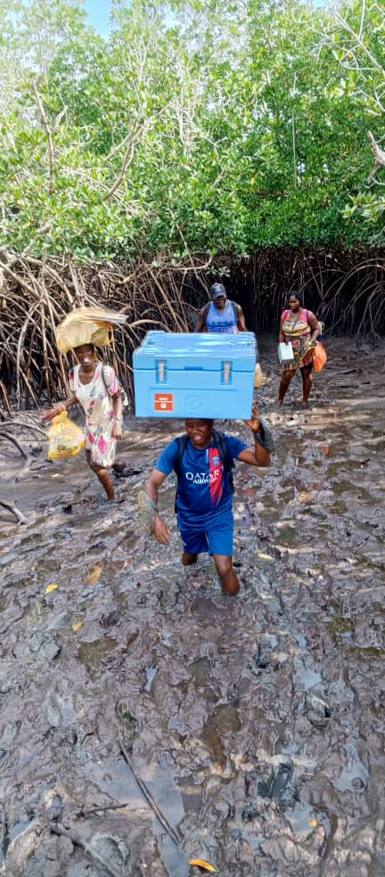
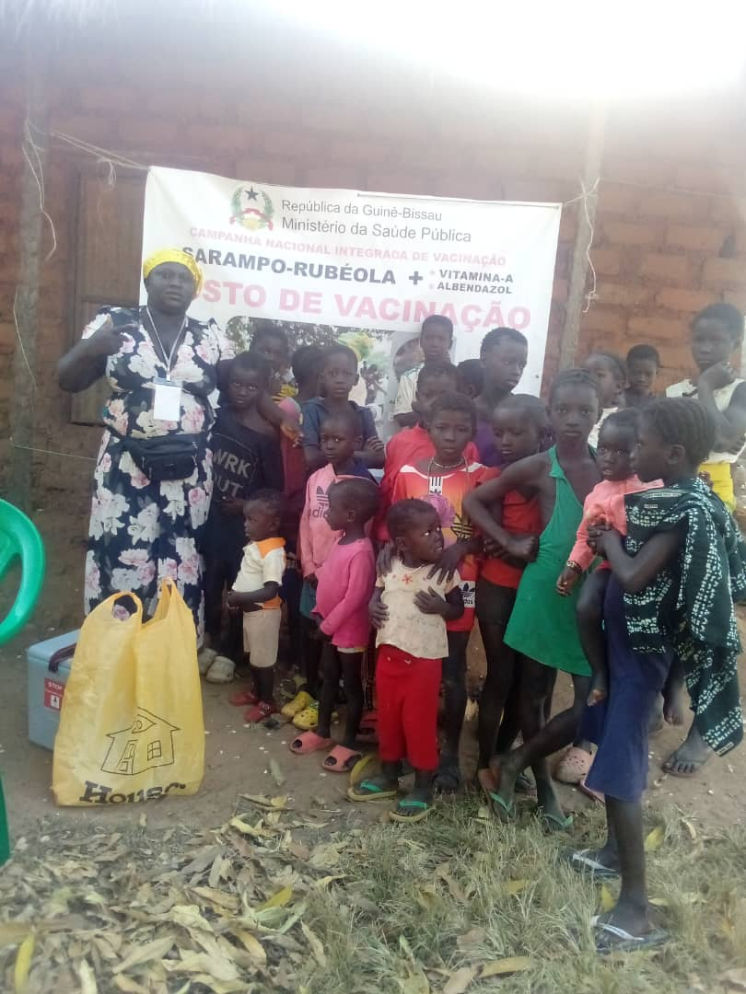
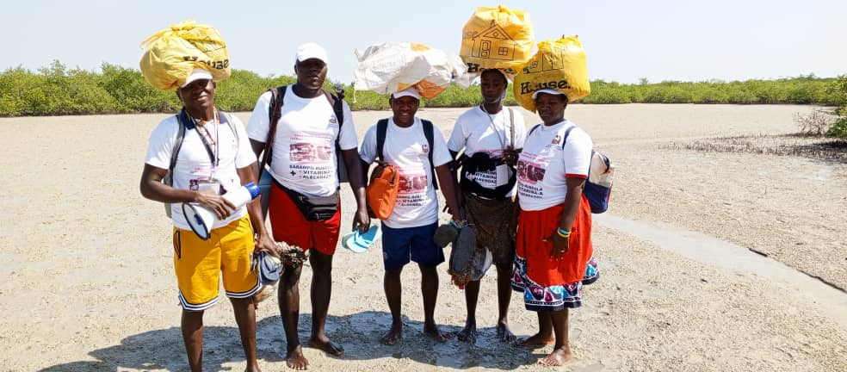
Muito Obrigado – Grato pela vossa Atenção

